Slide 1
Modely pro regulární jazyky
Kapitola III.
IFJ 03
Alexander Meduna Roman Lukáš
Formální jazyky a překladače (IFJ): Modely pro regulární jazyky

Slide 2
Regulární výrazy (RV): Definice
Myšlenka: Jsou to výrazy s operátory ., + a *, které značí v tomto pořadí konkatenaci, sjednocení a iteraci
Definice: Nechť Σ je abeceda. Regulární výrazy nad abecedou Σ a jazyky, které značí, jsou definovány následovně:
∅ je RV značící prázdnou množinu (prázdný jazyk)
ε je RV značící jazyk {ε}
a, kde a ∈ Σ, je RV značící jazyk {a}
Nechť r a s jsou regulární výrazy značící po řadě
jazyky L_{r} a L_{s}, potom:
(r.s) je RV značící jazyk L = L_{r} L_{s}
(r + s) je RV značící jazyk L = L_{r} ∪ L_{s}
!!!
Žádné jiné operace, kromě 1) konkatenace, 2) sjednocení, 3) iterace NEjsou legální
(r*) je RV značící jazyk L = L *
r

Slide 3

Regulární výrazy: Příklad
Otázka: Je (ε + (a.(b*))) regulární výraz nad abecedou Σ = {a, b} ?
Je RV nad Σ.
ε a b
(b*)
(a .(b*))
Odpověď:
(ε + (a.(b*))) je RV nad Σ.
(ε + (a .(b*)))

Slide 4
Zjednodušení RV
Redukce závorek zavedením priorit operátorů:
Priority: * > . > +
RV r.s může být zapsán jako rs
RV rr* nebo r*r může být zapsán jako r⁺
Příklad:
((a.(a*) ) + ((b*).b)) může být zapsán a .a* + b*.b ,
a a .a* + b*.b může být zapsán a⁺ + b⁺
Poznámka:
a⁺ + b⁺ je množina všech libovolných neprázdných řetězců áček a béček

Slide 5
Regulární jazyk (RJ)
Myšlenka: Každý RV značí regulární jazyk Definice: Nechť L je jazyk. L je regulární jazyk (RJ), pokud existuje regulární výraz r, který tento jazyk značí.
Konvence: L(r) označuje jazyk, který značí RV r.
Příklady: r₁ = ab + ba r₂ = a⁺b*
r₃ = ab(a + b)*
značí L₁ = {ab, ba}
značí L₂ = {a^{n}b^{m}: n ≥ 1, m ≥ 0} značí L₃ = {x: ab je prefix x}
r₄ = (a+b)*ab(a+b)* značí L₄ = {x: ab je podřetězec x}
L₁, L₂, L₃ , L₄ jsou regulární jazyky nad Σ

Slide 6

Konečné automaty (KA)
Myšlenka: Nejjednodušší model založený na konečné množině stavů a výpočetních
pravidel.
Koncové Aktuální stav
stavy
q₂
q
q₁
s q_{n}
i
Počáteční stav
Konečné stavové řízení
Čtecí hlava
a₁ a₂ … a_{i} … a_{n}
pohyb hlavy
Vstupní páska:

Slide 7
Konečný automat (KA): Poznámky
Máme vstupní pásku, na které jsou symboly z vstupní abecedy.
K dispozici je konečná množina stavů, přičemž automat začíná ve výchozím (počátečním) stavu.
Existují přechodová pravidla, která určují, jak se z jednoho stavu přejde do jiného na základě přečteného vstupního symbolu. Přechod může vést i zpět do stejného stavu.
Vstupní symboly jsou čteny čtecí hlavou, která postupuje po pásce zleva doprava po jednotlivých symbolech.
Automat přijme vstupní řetězec, pokud po přečtení celé pásky skončí ve koncovém stavu.
Jazyk přijímaný automatem je množina všech řetězců, které tento konečný automat přijme.

Slide 8
Konečné automaty: Definice
Definice: Konečný automat (KA) je pětice:
M = (Q, Σ, R, s, F), kde
Q je konečná množina stavů
Σ je vstupní abeceda
R je konečná množina pravidel tvaru: pa → q, kde p, q ∈ Q, a ∈ Σ ∪ {ε}
s ∈ Q je počáteční stav
F ⊆ Q je množina koncových stavů
Matematická poznámka k pravidlům:
Čistě matematicky, R je relace z Q × (Σ ∪ {ε}) do Q
Místo relačního zápisu (pa, q) ∈ R, zapisujeme: pa → q ∈ R
pa → q znamená, že při přečtení a M udělá přechod z p do q
pokud a = ε, není ze vstupní pásky přečten symbol

Slide 9
Grafická reprezentace
označuje stav q ∈ Q
označuje počáteční stav s ∈ Q
označuje koncový stav f ∈ F
q
s f
a
označuje pravidlo pa → q ∈ R
p
q

Slide 10
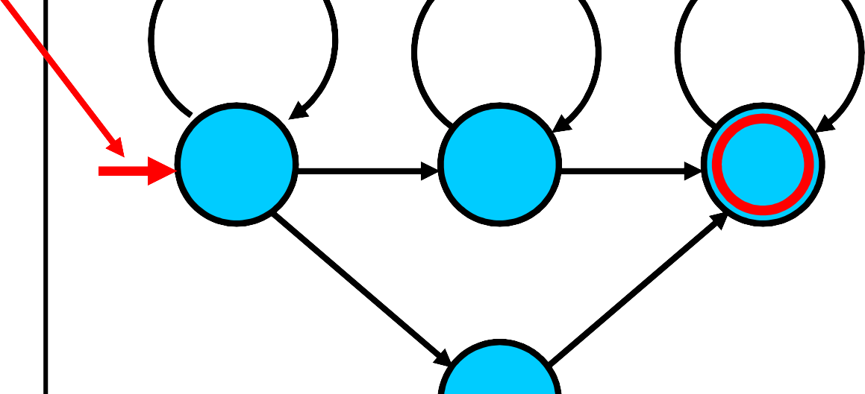
Grafická reprezentace: Příklad
M = (Q, Σ, R, s, F),
kde: a
Q = {s, p, q, f};
b a
Σ = {a, b, c};
R = {sa → s,
s → p, pb → p, pb → f, s → q, qc → q, qc → f,
fa → f };
F = {f }
ε
b
c
s
p
f
Prázdný / epsilon přechod
ε
q
c

Slide 11
Tabulková reprezentace
Sloupce:
Řádky:
Prvky z Σ ∪ {ε} Stavy z Q
První řádek:
Podtržené:
... a
Počáteční stav Koncové stavy
... ε
s
...
p
...
f
t(p, a)
t(p, a)
t(p, a) = {q: pa → q ∈ R}

Slide 12
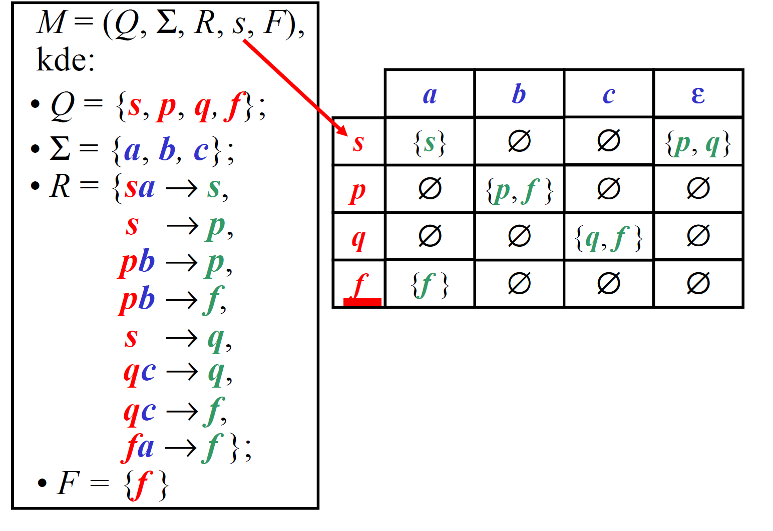
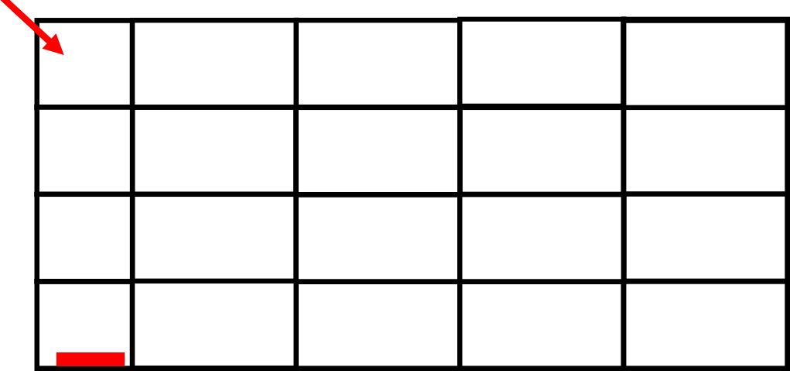
Tabulková reprezentace: Příklad
M = (Q, Σ, R, s, F),
kde:
Q = {s, p, q, f};
a b c ε
s {s} ∅ ∅ {p, q}
p ∅ {p, f } ∅ ∅
q ∅ ∅ {q, f } ∅
f {f } ∅ ∅ ∅
∅∅∅∅
∅∅∅∅
Σ = {a, b, c};
R = {sa → s,
s → p, pb → p, pb → f, s → q,
{p}
∅∅∅∅
{p}
∅∅∅∅
{q}
∅∅∅∅
qc → q, qc → f, fa → f };
F = {f }

Slide 13
Konfigurace
Myšlenka: Okamžitý popis situaci, ve které se KA nachází
Definice: Nechť M = (Q, Σ, R, s, F) je KA. Konfigurace KA M je řetězec χ ∈ QΣ*
Aktuální stav
q₂
q_{i}
q₁
s q_{n}
Poznámka:
My chceme tedy vědět, co je ještě třeba přečíst Σ*, a ve kterém stavu aktuálně jsem Q. Dohromady do tvoří řetězec χ.
Konečné stavové řízení
Čtecí hlava
a_{i} … a_{n}
Vstupní páska:
a₁ a₂ …
Konfigurace
q_{i}

Slide 14
Přechod
Myšlenka: Jeden výpočetní krok KA Definice: Nechť pax a qx jsou dvě konfigurace KA M, kde p, q ∈ Q, a ∈ Σ ∪ {ε} a x ∈ Σ*. Nechť
r = pa → q ∈ R je pravidlo. Potom M může provést přechod z pax do qx za použití r, zapsáno pax |– qx [r] nebo zjednodušeně pax |– qx
Pozn.: pokud a = ε, není ze vstupní pásky přečten symbol
Konfigurace: p
Pravidlo: pa → q
a
x
Poznámka:
Přecházíme z stavu p do q přečetl a. Jakmile přečtu celé x přejdu do konečného stavu F, tak přijmu řetězec
…
Nová konfigurace:
q
x

Slide 15
Sekvence přechodů 1/2
Myšlenka: několik výpočetních kroků po sobě Definice: Nechť χ je konfigurace. M provede nula přechodů z χ do χ; zapisujeme:
χ |– ⁰ χ [ε] nebo zjednodušeně χ |– ⁰ χ
Přechod do sebe sama lze provést v 0 krocích
Definice: Nechť χ₀, χ₁, ..., χ_{n} je sekvence přechodů konfigurací pro n ≥ 1 a χ_{i-1} |– χ_{i} [r_{i}], r_{i} ∈ R pro všechna i = 1, ..., n, což znamená:
χ₀ |– χ₁ [r₁] |– χ₂ [r₂] … |– χ_{n} [r_{n}]
Pak M provede n-přechodů z χ₀ do χ_{n}; zapisujeme:
χ₀ |– ^{n} χ_{n} [r₁... r_{n}] nebo zjednodušeně χ₀ |– ^{n} χ_{n}
n-tá mocnina relace přechodu

Slide 16
Sekvence přechodů 2/2
Pokud χ₀ |–^{n} χ_{n} [ρ] pro nějaké n ≥ 1, pak
χ₀ |–⁺ χ_{n} [ρ].
A)
B)
Pokud χ₀ |–^{n} χ_{n} [ρ] pro nějaké n ≥ 0, pak
χ₀ |–* χ_{n} [ρ].
Příklad: Uvažujme
pabc |– qbc [1: pa → q] a qbc |– rc [2: qb → r].
Potom:
pabc |–² rc [1 2],
pabc |–⁺ rc [1 2],
pabc |–* rc [1 2]

Slide 17
Sekvence přechodů 2/2: Poznámky
Tranzitivní uzávěr relace přechodu: Mohu se z χ₀ do χ_{n} dostat pomocí n přechodů, kde musíme provést alespoň jeden přechod.
Reflexivní uzávěr relace přechodu: Mohu se z χ₀ do χ_{n} dostat pomocí n přechodů, kde připouštíme kromě přechodu do jiného stavu také přechod do sebe sama v 0 krocích (n = 0)

Slide 18
Přijímaný jazyk
Myšlenka: M přijímá řetězec w, pokud je celý přečten pomocí sekvencí přechodů a skončí v nějakém koncovém stavu Definice: Nechť M = (Q, Σ, R, s, F) je KA.
Jazyk přijímaný konečným automatem M, L(M), je definován:
L(M) = {w: w ∈ Σ*, sw |–* f, f ∈ F}
M = (Q, Σ, R, s, F):
pokud q_{n} ∈ F, pak w ∈ L(M); jinak w ∉ L(M)
sa₁a₂…a_{n} |– q₁a₂…a_{n} |– … |– q_{n-1}a_{n} |– q_{n} w

Slide 19
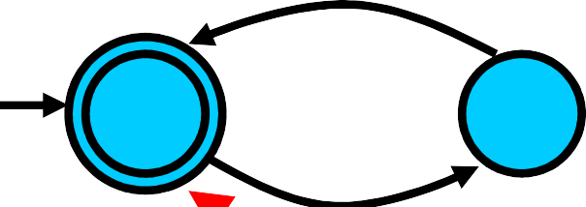
Konečný automat: Příklad 1/3
M = (Q, Σ, R, s, F), kde:
Q = {s, q}, Σ = {a, b}, R = {sa → q, qb → s}, F = {s}
Otázka: ab ∈ L(M) ?
Konečný automat M
Konečné stavové řízení:
Aktuální konfigurace:
sab
b
s
a
q
Čtecí hlava
a b
Vstupní páska:
sab

Slide 20
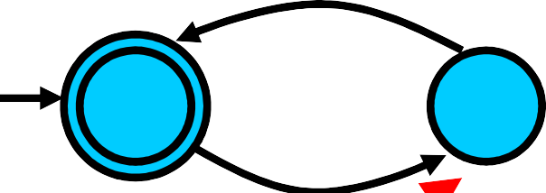
Konečný automat: Příklad 2/3
M = (Q, Σ, R, s, F), kde:
Q = {s, q}, Σ = {a, b}, R = {sa → q, qb → s}, F = {s}
Otázka: ab ∈ L(M) ?
Konečný automat M
Konečné stavové řízení:
b
a
Aktuální konfigurace:
qb
s
q
Čtecí hlava
sab |– qb
Vstupní páska:
a b

Slide 21
Konečný automat: Příklad 3/3
M = (Q, Σ, R, s, F), kde:
Q = {s, q}, Σ = {a, b}, R = {sa → q, qb → s}, F = {s}
Otázka: ab ∈ L(M) ?
Konečný automat M
Konečné stavové řízení:
Aktuální konfigurace:
s
b
s
q
a
Odpověď: ANO, ab ∈ L(M),
Čtecí hlava
protože s ∈ F
Vstupní páska:
a b
sab |– qb |– s

Slide 22


Ekvivalentní modely
Definice: Dva modely pro popis formálních jazyků (např. konečné automaty) jsou ekvivalentní, pokud specifikují tentýž jazyk.
Příklad:
M₁: M₂:
a
a
s s
a
f
Otázka: Je M₁ ekvivalentní s M₂ ?
Odpověď: M₁ a M₂ jsou ekvivalentní, protože
L(M₁) = L(M₂) = {a^{n}: n ≥ 0}
!!! Pro tvorbu reg. výrazů smíme používat pouze 3 operace: sjednocení, konkatenace a iterace !!!

Slide 23
Převod z RV na KA: Základy 1/5
Myšlenka: Algoritmus, který převede libovolný RV na ekvivalentní KA
Pro RV r = ∅ existuje ekvivalentní KA M∅.
Důkaz: M∅ :
s
Pro RV r = ε existuje ekvivalentní KA M_{ε} .
ε
Důkaz: M_{ε} :
s f
Pro RV r = a, a ∈ Σ existuje ekvivalentní KA M_{a} .
a
Důkaz: M_{a} :
s f

Slide 24


Převod z RV na KA: Konkatenace 2/5
Nechť r je RV nad Σ a M_{r} = (Q_{r}, Σ, R_{r}, s_{r}, {f_{r}}) je KA pro který platí L(M_{r}) = L(r).
Nechť t je RV nad Σ a M_{t} = (Q_{t}, Σ, R_{t}, s_{t}, {f_{t}}) je KA pro který platí L(M_{t}) = L(t).
Potom pro RV r.t existuje ekvivalentní KA M_{r.t}
Důkaz: Nechť Q_{r} ∩ Q_{t} = ∅.
Popis konstrukce:
M_{r.t} = (Q_{r} ∪ Q_{t}, Σ, R_{r} ∪ R_{t} ∪ {f_{r} → s_{t}}, s_{r}, {f_{t}})
^{M}r.t:
M_{r}:
...
M_{t}:
...
ε
s_{r}
f_{r}
s_{t}
f_{t}

Slide 25
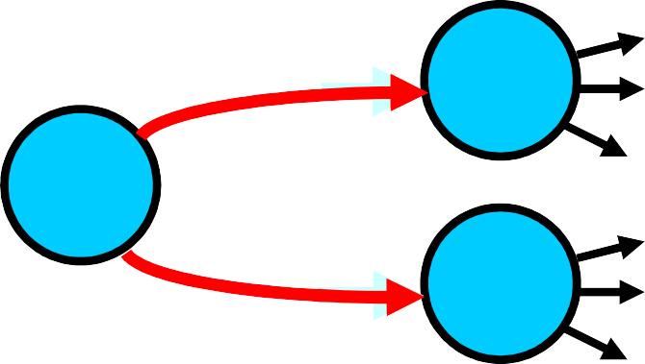
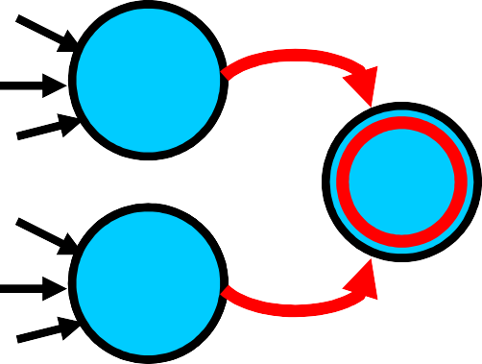
Převod z RV na KA: Sjednocení 3/5
Nechť r je RV nad Σ a M_{r} = (Q_{r}, Σ, R_{r}, s_{r}, {f_{r}}) je KA pro který platí L(M_{r}) = L(r).
Nechť t je RV nad Σ a M_{t} = (Q_{t}, Σ, R_{t}, s_{t}, {f_{t}}) je KA pro který platí L(M_{t}) = L(t).
Potom pro RV r + t existuje ekvivalentní KA M_{r+t}
Důkaz: Nechť Q_{r} ∩ Q_{t} = ∅; s, f ∉ Q_{r} ∪ Q_{t}.
Popis konstrukce:
M_{r+t} = (Q_{r} ∪ Q_{t} ∪ {s, f } , Σ, R_{r} ∪ R_{t} ∪ {s → s_{r},
s → s_{t}, f_{r} → f, f_{t} → f }, s,{f })
ε
ε
ε
M_{r}:
^{M}r+t:
...
s
f
r
r
s
f
M_{t}:
ε
s_{t}
...
f_{t}

Slide 26
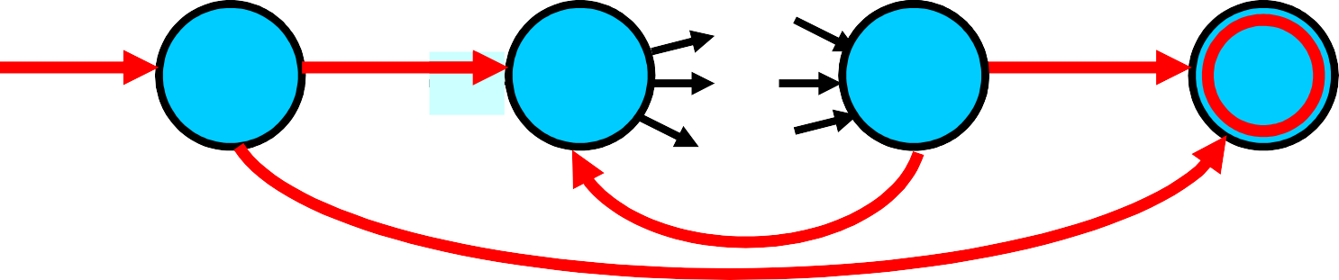
Převod z RV na KA: Iterace 4/5
Nechť r je RV nad Σ a M_{r} = (Q_{r}, Σ, R_{r}, s_{r}, {f_{r}}) je KA pro který platí L(M_{r}) = L(r).
Potom pro RV r* existuje ekvivalentní KA M_{r*}
Důkaz: Nechť s, f ∉ Q_{r}.
Popis konstrukce:
M_{r*} = (Q_{r} ∪ {s, f}, Σ, R_{r} ∪ {s → s_{r}, f_{r} → f, f_{r} → s_{r}, s → f }, s,{f})
M_{r*}:
ε
ε
M_{r}:
...
ε
ε
s
s_{r}
f_{r}
f

Slide 27
Převod z RV na KA: Souhrn 5/5
Vstup: RV r nad Σ
Výstup: KA M, pro který platí: L(r) = L(M)
Metoda:
“Zevnitř” RV r opakovaně použij následující pravidla ke konstrukci konečného automatu M:
pro RV ∅ vytvoř KA M∅
pro RV ε vytvoř KA M_{ε}
(viz 1/5)
pro RV a ∈ Σ vytvoř KA M_{a}
Nechť pro RV r a t již existují po řadě KA M_{r} a M_{t}
Potom:
pro RV r.t vytvoř KA M_{r.t}
pro RV r + t vytvoř KA M_{r + t}
pro RV r* vytvoř KA M_{r*}
(viz 2/5) (viz 3/5) (viz 4/5)

Slide 28


Převod z RV na KA: Příklad 1/3
Převeďme RV r = ((ab) + (cd))* na ekvivalentní KA M
M_{a}:
pro RV a: s f
M_{b}:
pro RV b: s f
a
b
M_{ab}: M_{a}:
pro RV ab: _{sa}
M_{b}:
s_{b}
a
ε
b
f_{a}
f_{b}
c
d
pro RV c: s f
pro RV d: s
f
M_{cd}: M_{c}:
pro RV cd: _{sc}
M_{d}:
s_{d}
c
ε
d
f_{c}
f_{d}

Slide 29



Převod z RV na KA: Příklad 2/3
M_{ab}: _{s}
a
a _{f} ε _{s} b
a b
pro RV ab:
f_{b}
M_{cd}: _{s}
c
c _{f} ε _{s} d
c d
pro RV cd:
f_{d}
^{M}ab + cd: M_{ab}:
a
ε
b
ε
ε
s_{a}
f_{a}
s_{b}
f_{b}
pro RV
ab + cd:
s₊
ε
f₊
M_{cd}: _{s}
c
ε
d
ε
f
s
f
c
c
d
d

Slide 30


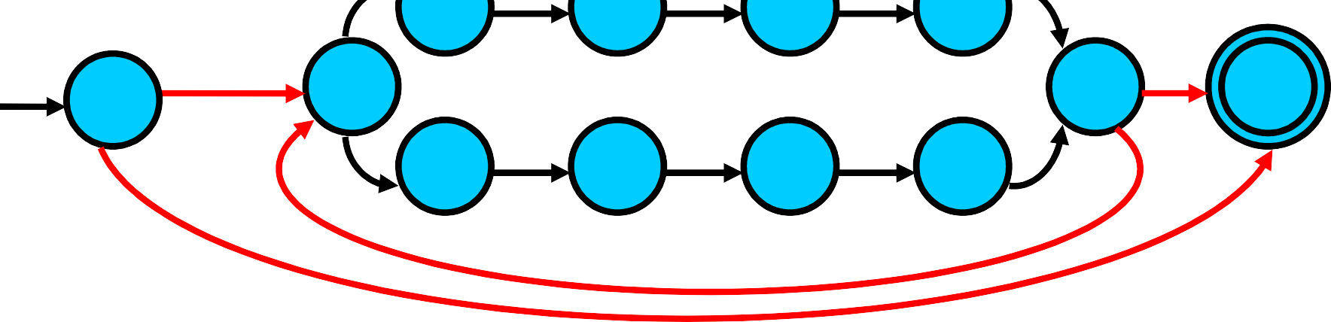
Převod z RV na KA: Příklad 3/3
^{M}ab +_{ε}cd:
s₊
a ε b
ε
s
f s
f
pro RV
ab + cd:
a
a b
b
f₊
c ε d
ε
s_{c} f_{c} s_{d} f_{d}
ε
pro výsledný RV (ab + cd)*:
^{M}(ab + cd)*: _{Mab + cd:}
ε
a ε b
ε
ε
ε
s_{a} f_{a} s_{b} f_{b}
ε
_{ε} f₊ f
ε
s
s₊
ε
c ε d
s_{c} f_{c} s_{d} f_{d}

Slide 31
Modely pro regulární jazyky
Tvrzení: Pro každý RV r existuje KA M, pro který platí: L(r) = L(M).
Důkaz je založen na předchozím algoritmu.
Tvrzení: Pro každý KA M existuje RV r, pro který platí L(M) = L(r).
Důkaz: viz str. 210 v knize [Meduna: Automata a Languages]
Závěr: Fundamentální modely pro regulární jazyky jsou:
1) Regulární výrazy 2) Konečné automaty

